Slide 1
Formation Coach Sport-Santé by ASPTT
Robin Maume - Enseignant APA

Slide 2
Déroulement de la formation
1 - Un test écrit d’une heure (le 9 ème jeudi) sur le contenu théorique + la construction d’une fiche de séance sport-santé
2 - Présentation orale d’un projet de développement Sport-Santé en binôme (20 min) (le 10ème jeudi)
3 - Un stage de 10 heures
2 h avec un Enseignant APA (que vous n’avez pas à chercher)
8h avec un éducateur sport-santé (que vous devez chercher)

Slide 3
Déroulement de la formation
10 jeudis matins - durée : 3h
Objectif : acquérir les bases pour accueillir des personnes présentant des limitations fonctionnelles minimes (personnes avec des pathologies chroniques ayant des problèmes de santé légers mais nécessitant des adaptations)

Slide 4
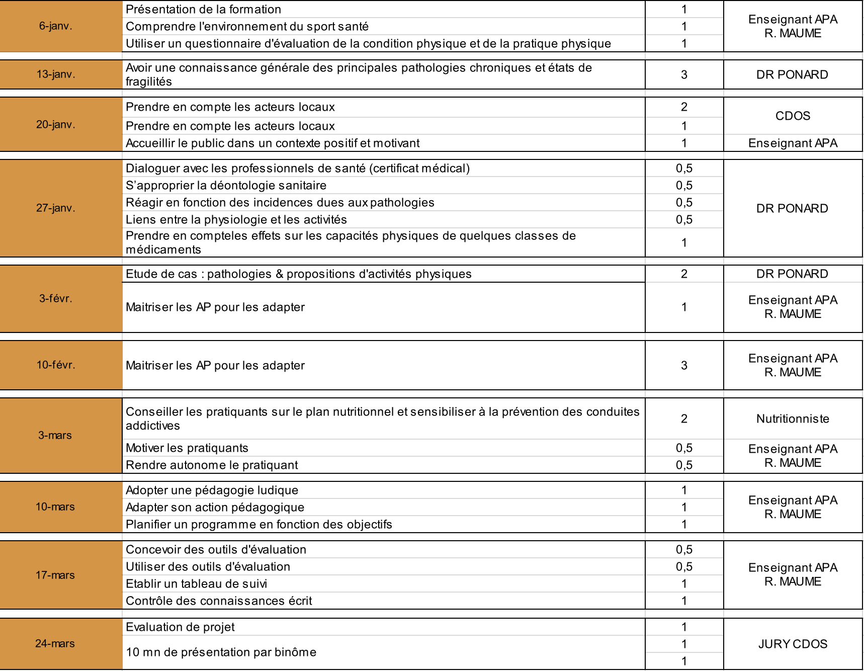

Slide 5
Processus d’évaluation
1 - Un test écrit d’une heure (le 9 ème jeudi) sur le contenu théorique + la construction d’une fiche de séance sport-santé
2 - Présentation orale d’un projet de développement Sport-Santé en binôme (20 min) (le 10ème jeudi)
3 - Un stage de 10 heures
2 h avec un Enseignant APA (que vous n’avez pas à chercher)
8h avec un éducateur sport-santé (que vous devez chercher)

Slide 6
Atelier n°1 - Groupe 1
Questions :
Sans vous aider d’internet, accordez vous sur 3 mots qui définissent la santé.
Rechercher sur internet la définition des 3 niveaux de prévention et donnez des exemples

Slide 7
Atelier n°1 - Groupe 2
A partir de la définition fournie, comment pouvez-vous distinguer le sédentaire-actif, du sédentaire-inactif et le non sédentaire-actif, du non sédentaire-inactif ? Donnez des exemples concrets pour illustrer vos propos.

Slide 8
Atelier n°1 - Groupe 3
Trier les images fournies en 4 catégories. Expliquez vos choix
Quelle est la différence entre activité physique et activité sportive
Donnez les bénéfices de l’activité physique sur les capacités physiques, cognitives et sociales ?

Slide 9
Atelier n°1 - Groupe 4
En effectuant des recherches sur internet (OMS, MVJS, ONAPS.....) présentez de manière claire et synthétique les recommandations en termes de pratique pour les enfants, les adultes et les seniors.

Slide 10
La santé : définition
La santé est un état de complet bien-être physique, mental et social et ne consiste pas seulement en une absence de maladie ou d'infirmité.

Slide 11
3 niveaux de prévention
Primaire : tous les actes destinés à diminuer l’incidence d’une maladie dans une population, donc à réduire le risque d’apparition de cas nouveaux. (LA MALADIE N’EST PAS ENCORE LÀ)
Secondaire : tous les actes destinés à diminuer la prévalence d’une maladie dans une population, donc à réduire la durée d’évolution de la maladie. (LA MALADIE EST LÀ.)
Tertiaire : La prévention tertiaire comprend tous les actes destinés à diminuer la prévalence des incapacités chroniques ou des récidives dans une population, donc à réduire au maximum les invalidités fonctionnelles consécutives à la maladie. (RÉDUIRE LES INCAPACITÉS LIÉS À LA MALADIE)

Slide 12
Sédentarité vs inactivité physique
Sédentarité : état dans lequel les mouvements sont réduits au minimum (position assise ou allongée)
Inactivité : niveau d’AP quotidien qui n’atteint pas les recommandations

Slide 13
Méfaits de la sédentarité
4ème facteur de mortalité au monde (6% des décès)
21 à 25% des cancers du sein et du colon
27% des diabètes
30% des maladies cardiaques ischémiques (infarctus…)
Augmentation de la prévalence des maladies non transmissibles (maladies cardio vasculaires, diabètes, cancers…) et de leurs facteurs de risque (HTA, hyperglycémie, surcharge pondérale…)

Slide 14
Activité physique
Tout mouvement corporel produit par la contraction des muscles squelettiques entraînant une augmentation de la dépense énergétique au-dessus de la dépense de repos.

Slide 15
4 conditions de pratique
ACTIVITÉS PROFESSIONNELLES
ACTIVITÉS QUOTIDIENNES
ACTIVITÉS DE LOISIR
ACTIVITÉS DE DÉPLACEMENTS

Slide 16
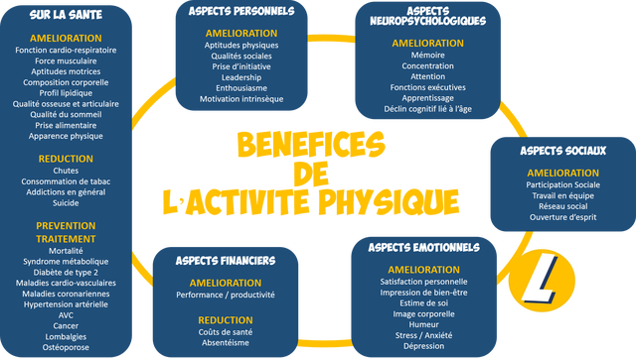
Notes:
Envoyer doc sur chiffres bénéfices entreprise

Slide 17


Slide 18
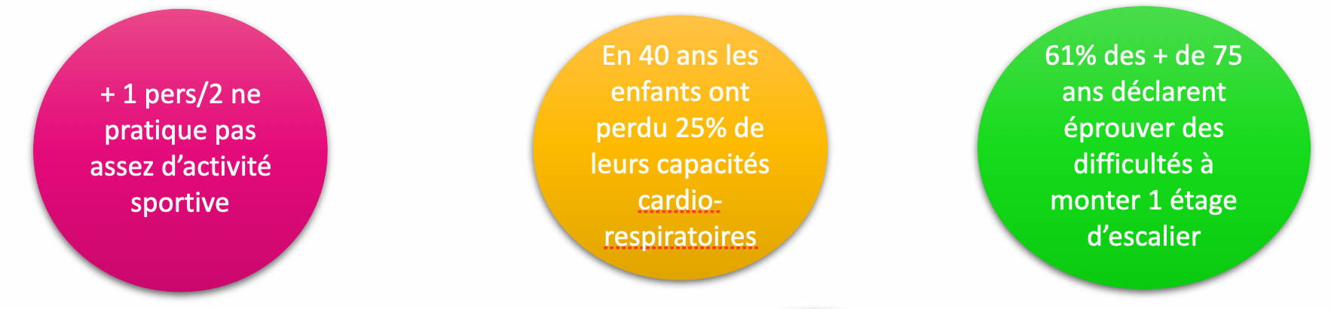
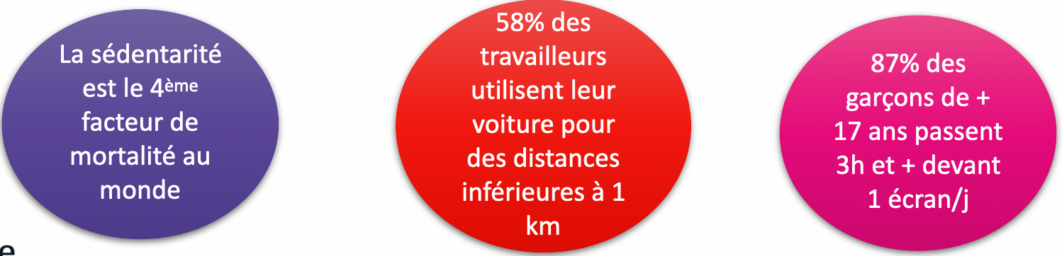
Etat des lieux

Slide 19
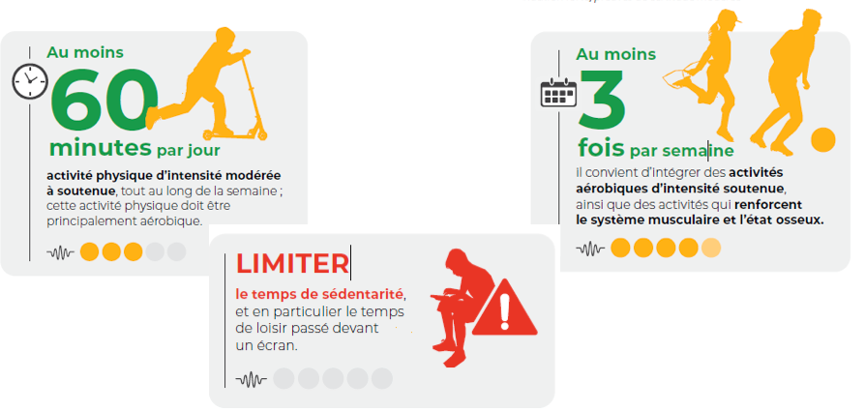
Recommandations Enfants (moins de 18 ans)

Slide 20
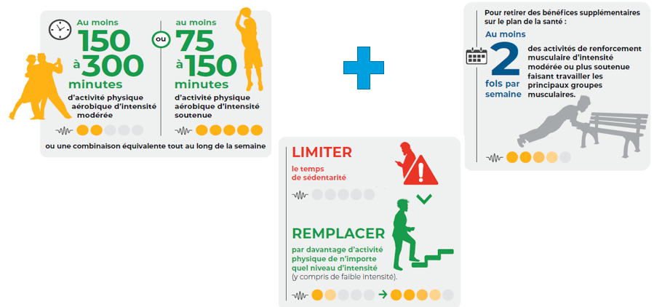
Recommandations Adultes : 18 à 64 ans

Slide 21
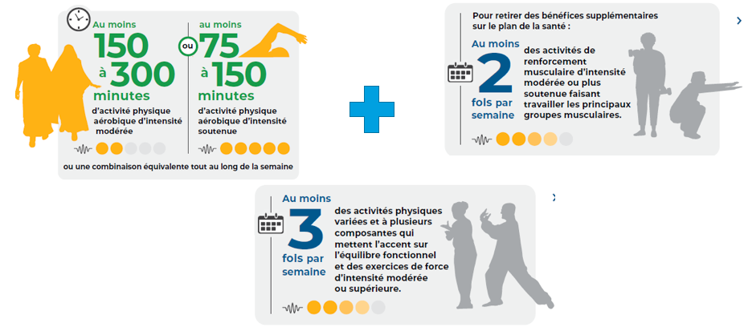
Recommandations Seniors : + de 65 ans

